Slide 1
Szinyei Merse Pál
(1845-1920)
AszalaiM.2025.

Slide 2
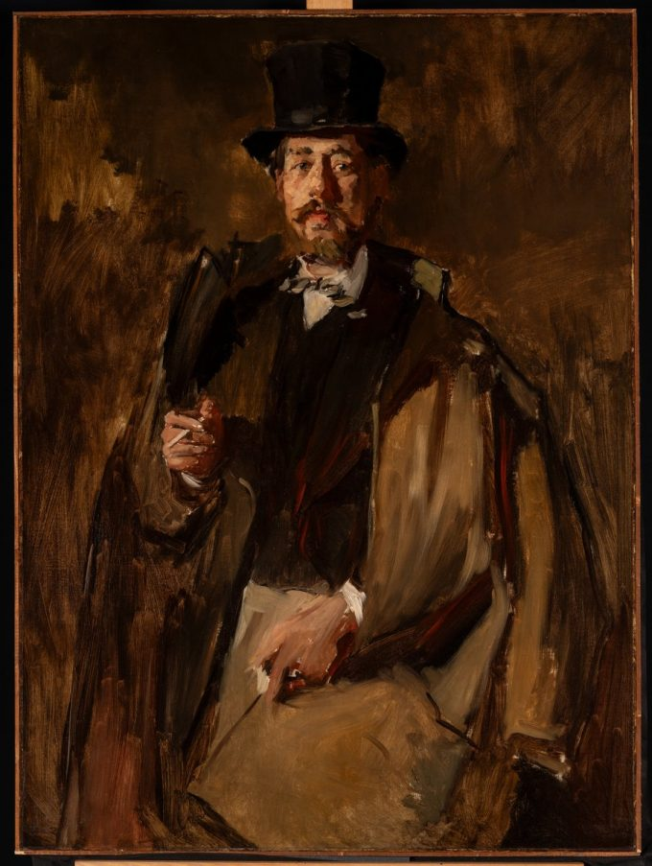
2
Wilhelm Leibl: Szinyei Merse Pál portréja
1869
olaj, vászon
139,5x102cm
Szépművészeti Múzeum
(nincs kiállítva)

Slide 3
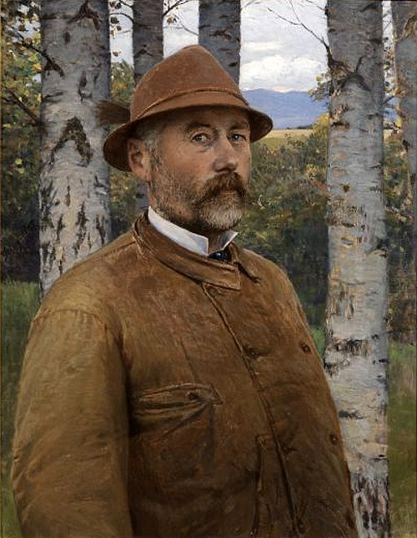
3
Önarckép bőrkabátban
1897
Olaj, vászon
Uffizi Képtár

Slide 4
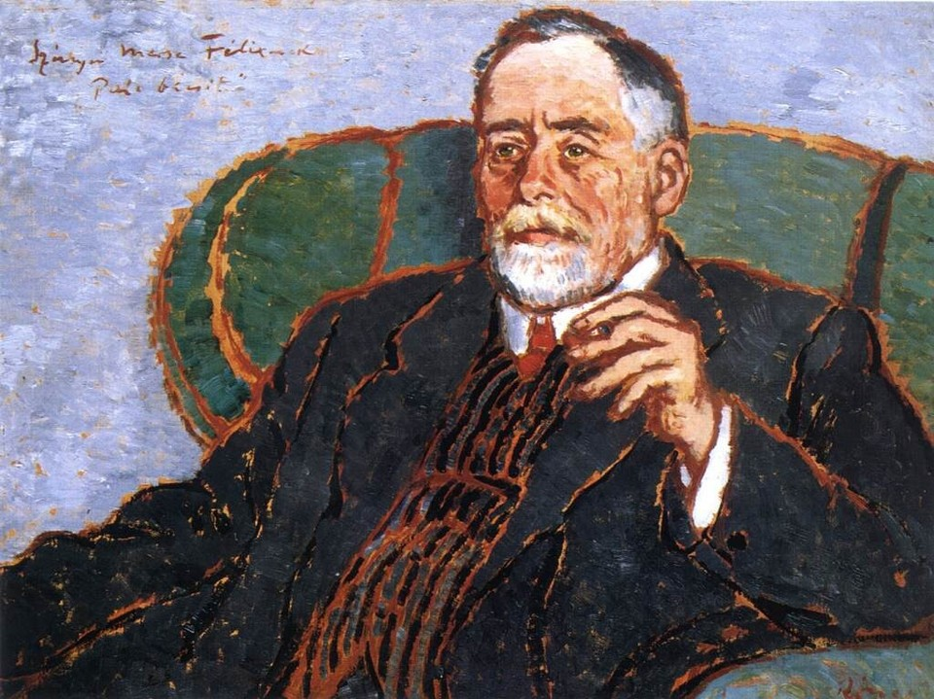
4
Rippl Rónai József: Szinyei Merse Pál
1911
Olaj kartonon
70,5x96 cm
MNG

Slide 5
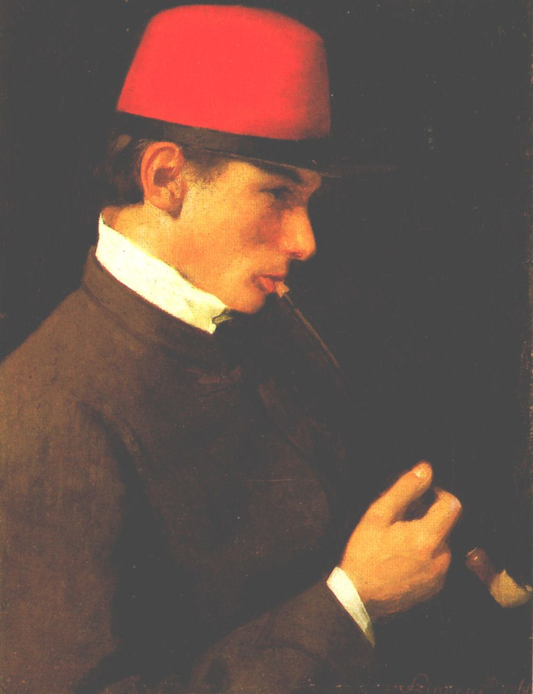
5
Szinyei Merse Zsigmond csibukkal
(Szinyei Merse Pál öccse)
1868
Olaj, vászon
159x108,5 cm
MNG (nincs kiállítva)

Slide 6
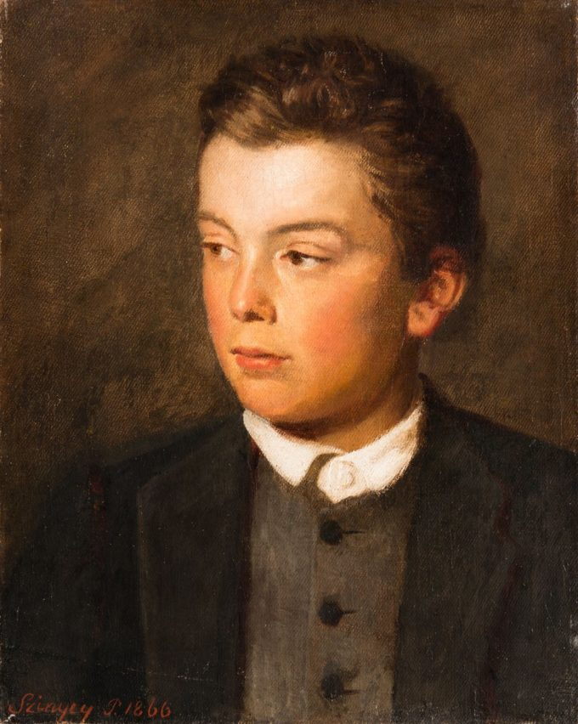
6
Szinyei Merse Kálmán, a művész öccse
1866
Olaj, vászon
49,5x39cm
MNG (nincs kiállítva)

Slide 7
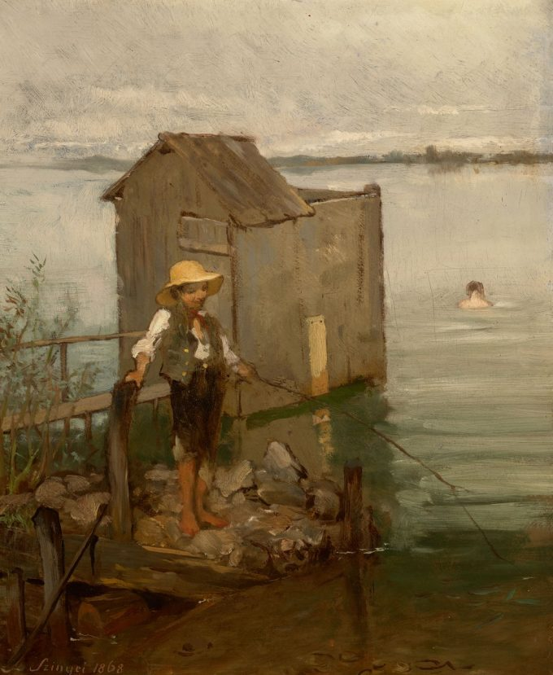
7
Fürdőházikó fiúval a Starnbergi tavon
1868
Olaj, vászon
41x34 cm
MNG

Slide 8
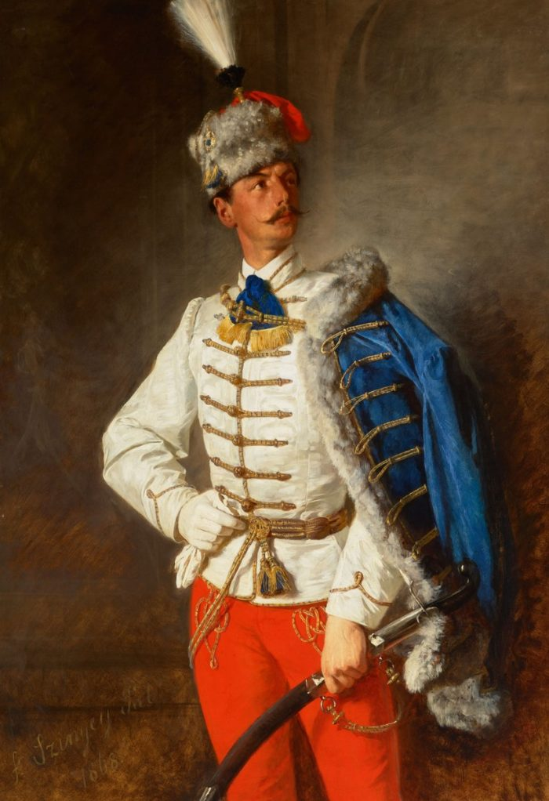
8
Szinyei Merse László (a művész testvére) arcképe
1868
Olaj, vászon
159x108,5 cm
MNG (nincs kiállítva)

Slide 9
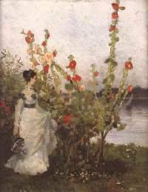
9
Mályvák
1868-69
Olaj, karton, 20,5 x 16 cm
Kiscelli Múzeum, Budapest

Slide 10
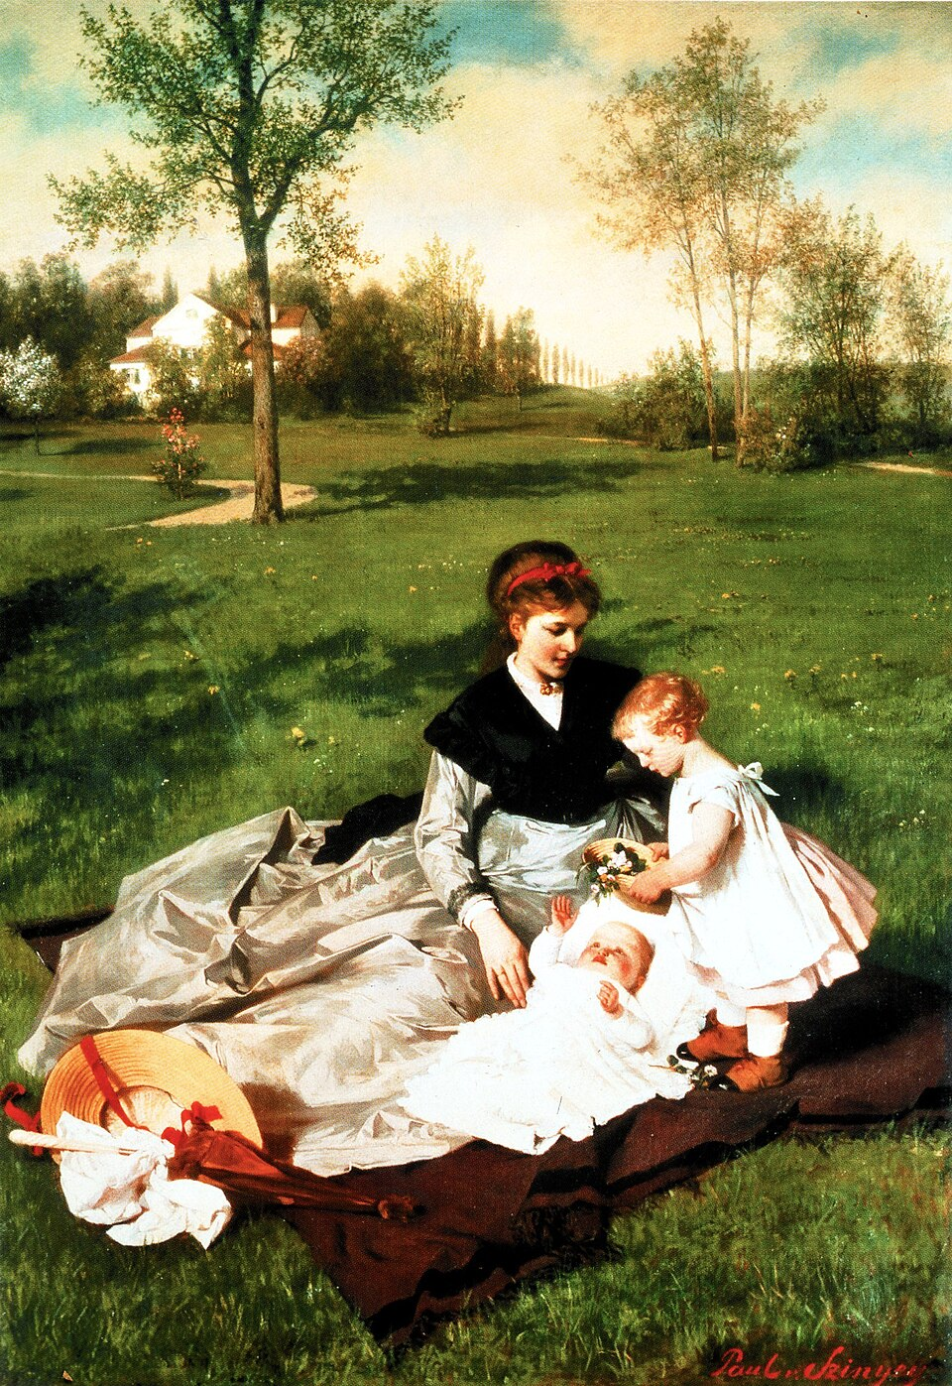
10
Anya és gyermekei
1868-69
Olaj,vászon
137x94cm
magángyűjtemény

Slide 11
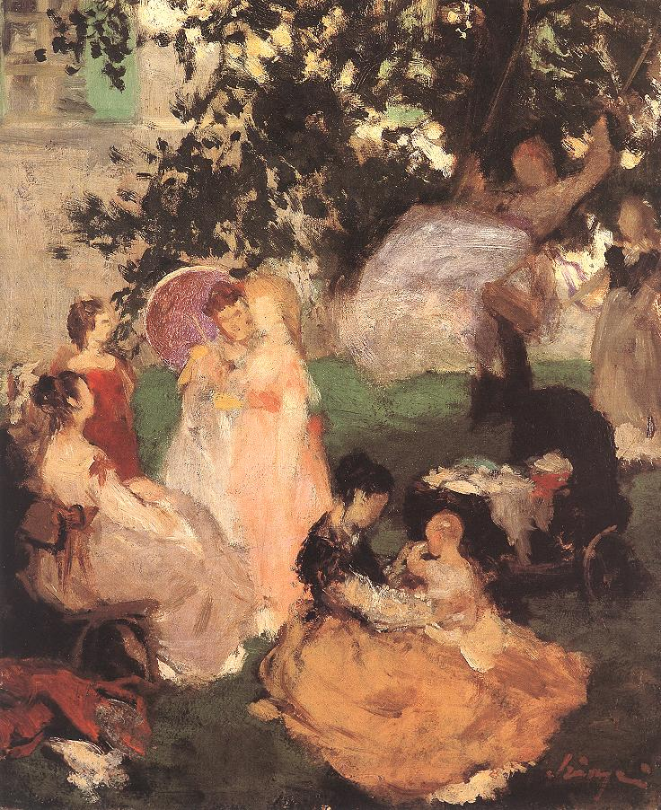
11
A hinta (nyaralók)
1869
Olaj, kartonlemez
54,2x41cm
MNG

Slide 12
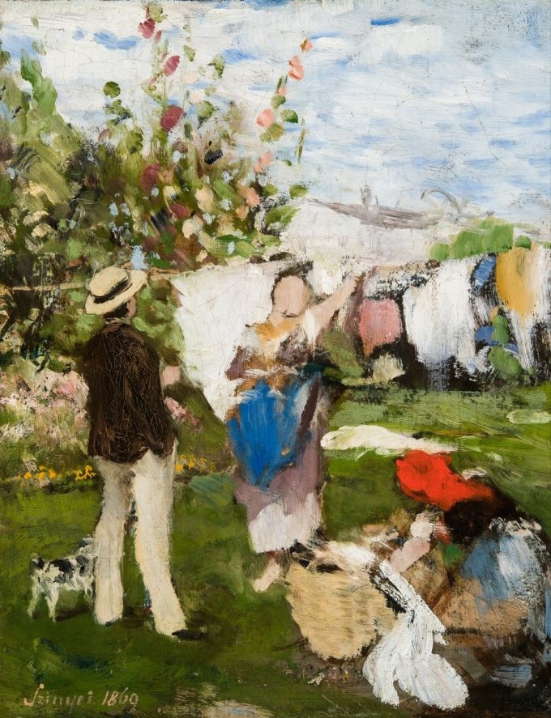
12
Ruhaszárítás
1869
Olaj,vászon
38,5x30,8cm
MNG

Slide 13
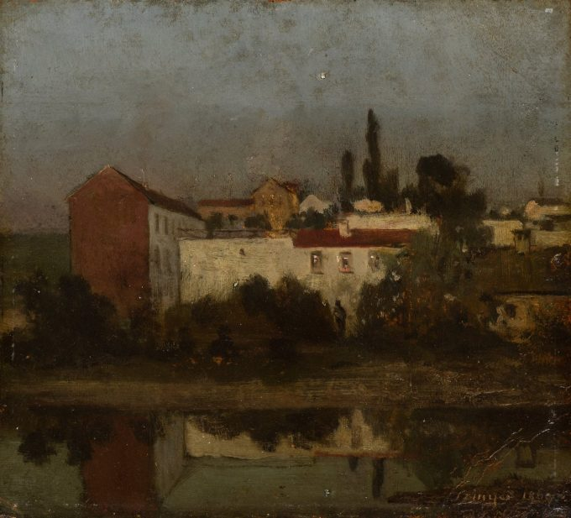
13
Esthajnalcsillag
1869
Olaj,lemezpapír
25,8x28cm
MNG (nincs kiállítva)

Slide 14
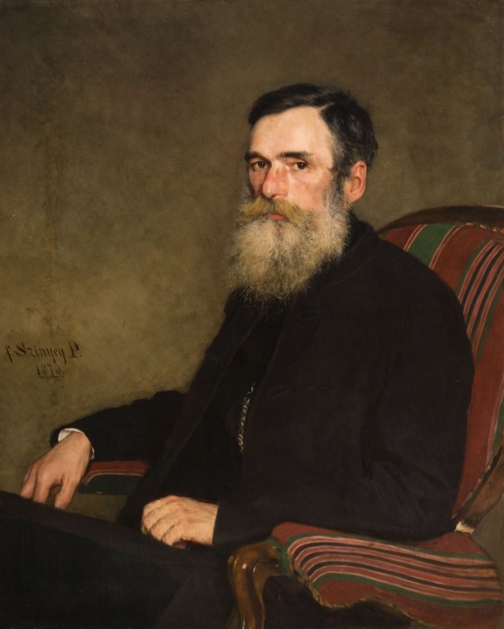
A müvész édesatyja karosszékben
1870
Olaj, vászon
100x81 cm
MNG (nincs kiállítva)
14

Slide 15
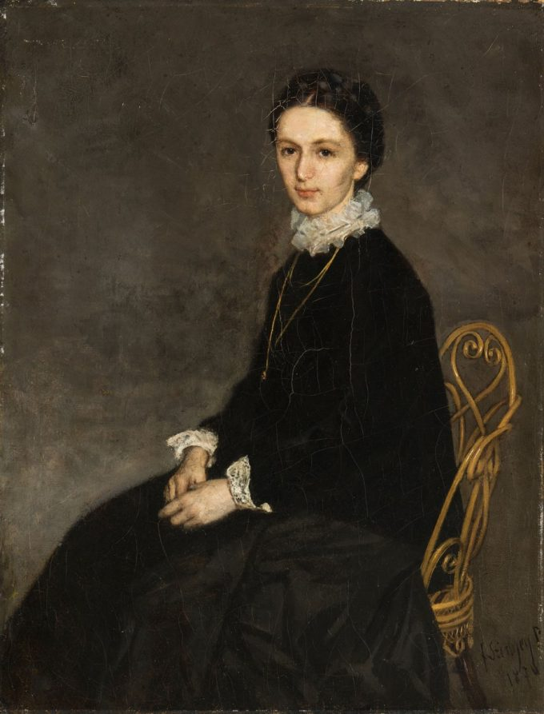
15
Szinyei Merse Ninon
(A festő testvére)
1870
Olaj, vászon
61,5x48,3cm
MNG

Slide 16
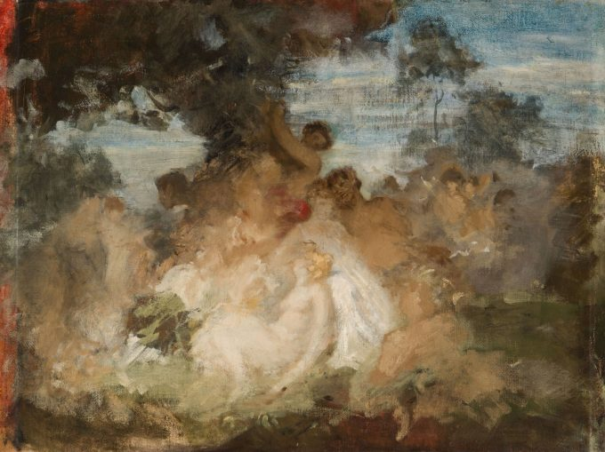
16
Bacchanalia
1869
Olaj, vászon
66x88,5cm
MNG (nincs kiállítva)

Slide 17
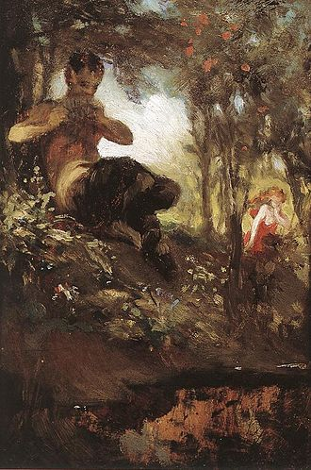
15
Faun
1869
Olaj, fa
33,5x22,8cm
MNG, nincs kiállítva

Slide 18
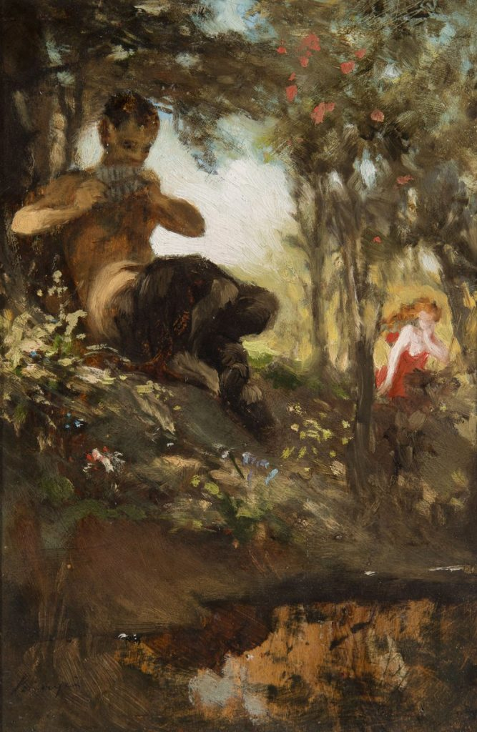
16
Faun
1869
Olaj,fa
33,5x22,8cm
MNG, nincs kiállítva

Slide 19
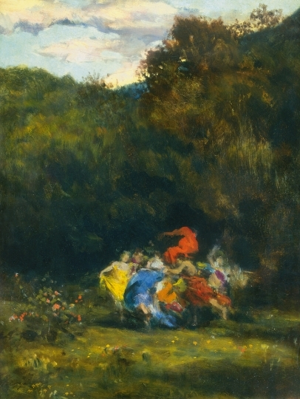
19
Tourbillon
1873
Olaj, lemezpapír
40x32,5 cm
(Virág Judit Galéria)

Slide 20
Wilhelm Leibl: Szinyei Merse Pál portréja
1869
olaj, vászon
139,5x102cm
Szépművészeti Múzeum
(nincs kiállítva)

Slide 21
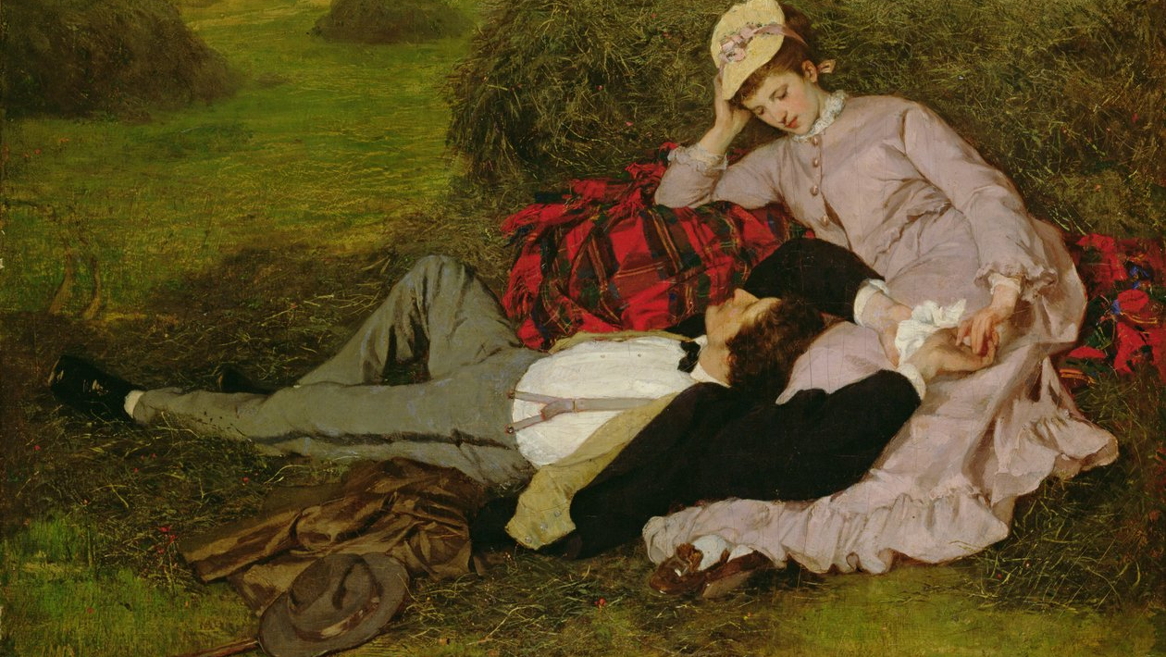
21
Szerelmesek
1870
olaj, vászon
53,4x63,5cm
MNG

Slide 22
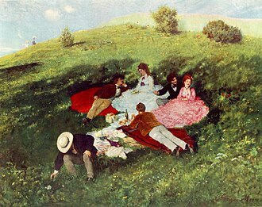
22
Szinyei Merse Pál:
Majális,
1873
olaj, vászon, 127 × 162,5 cm
Magyar Nemzeti Galéria

Slide 23
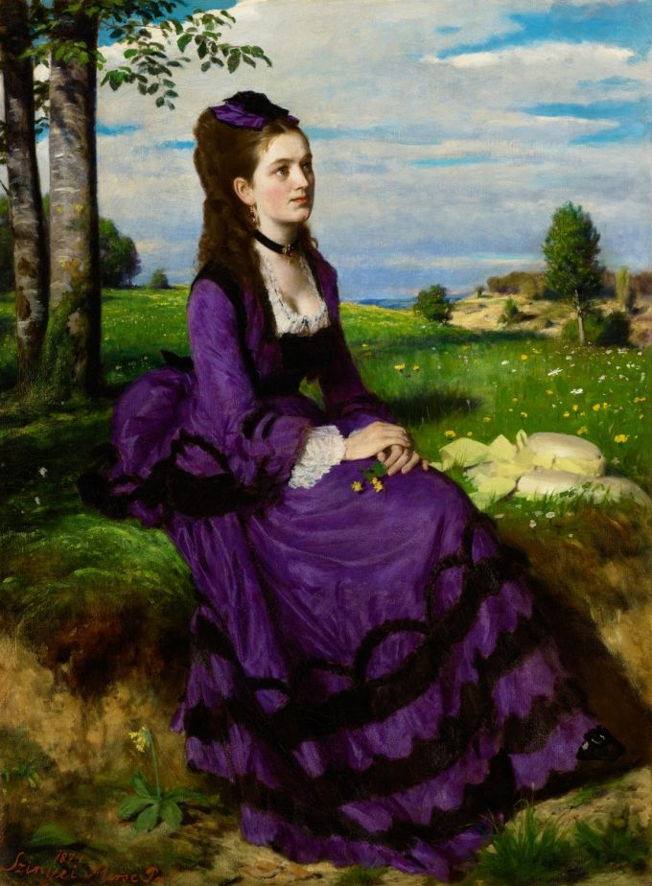
23
Lila ruhás nő
1874
Olaj, vászon
103x76,6cm
MNG
(felesége)

Slide 24
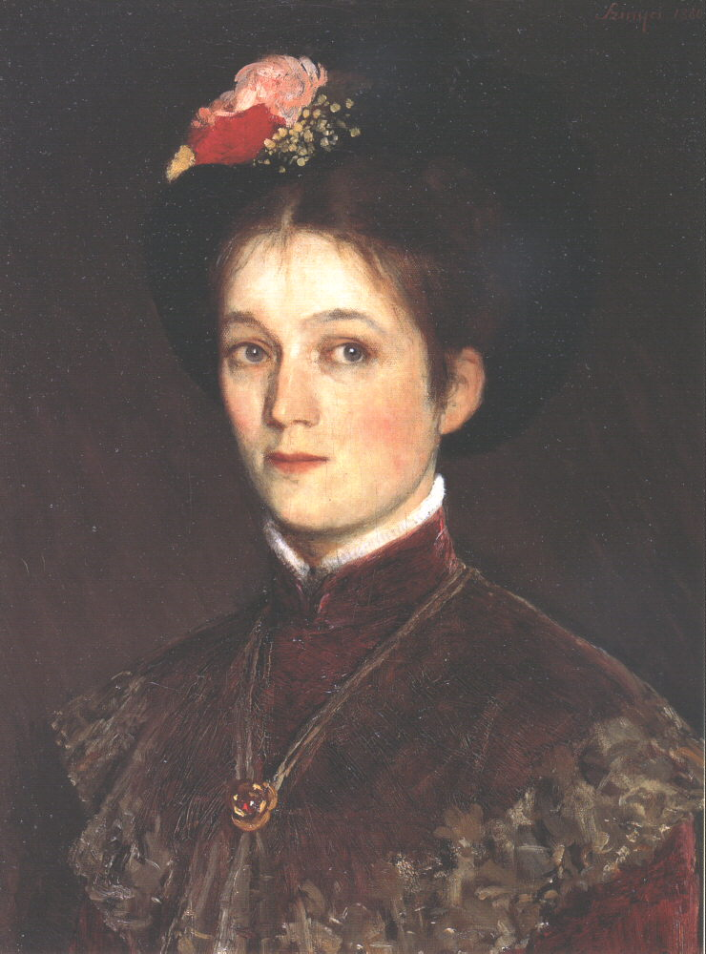
23 b
A művész felesége
1880
olaj, vászon
62,5x47cm
MNG

Slide 25
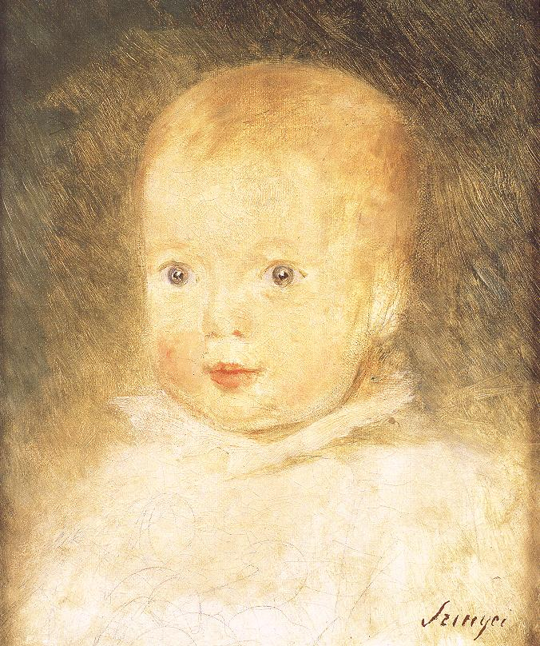
25
Félix
1874
Olaj,vászon
32x26,5cm
Magángyűjtemény

Slide 26
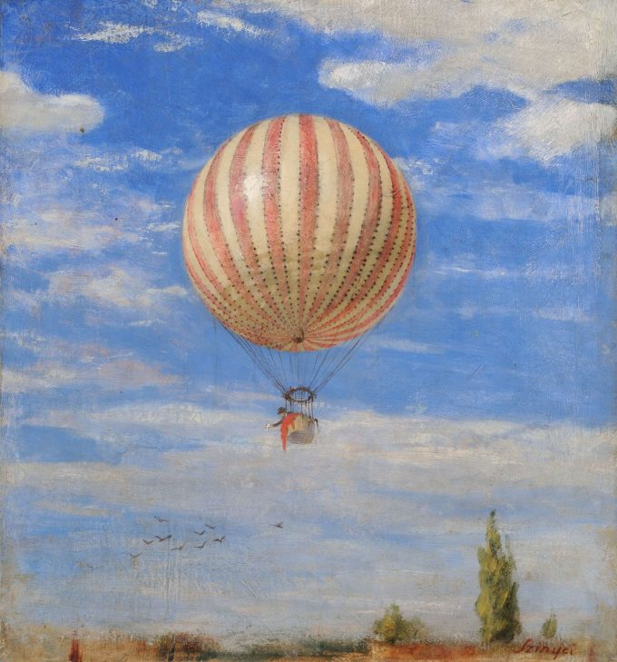
26
Léghajó
1878
Olaj, vászon
42x39,3cm
MNG

Slide 27
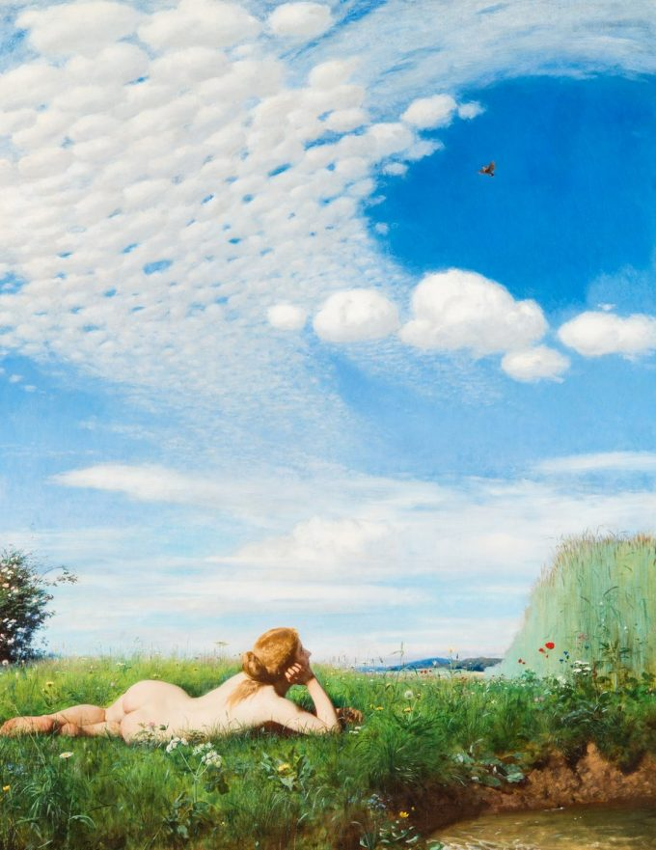
27
Pacsirta
1882
olaj, vászon
163x128cm
MNG

Slide 28
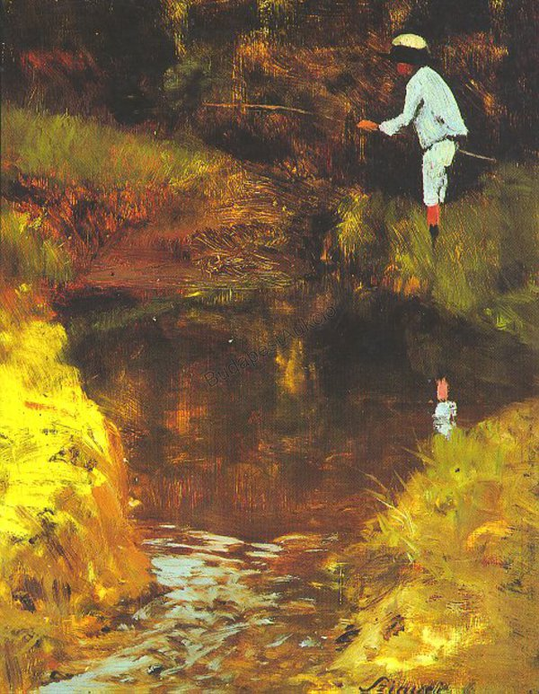
Horgászó Félix
1883
Olaj,fa
27x20,7cm
Helye ismeretlen
28

Slide 29
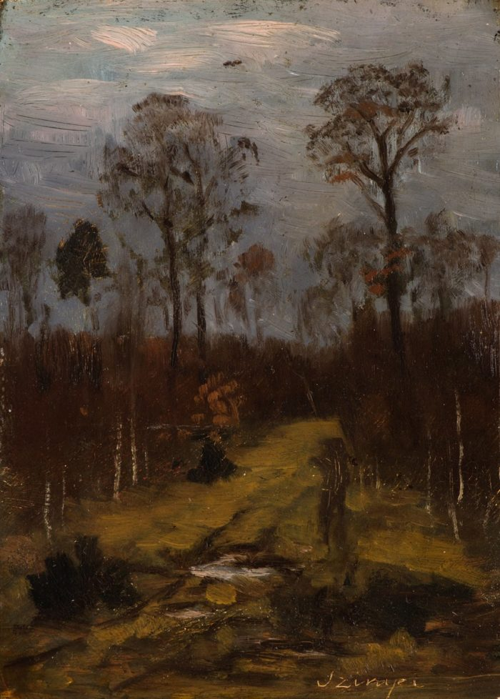
29
Oculi
1884
Olaj, fa
20,7x14,8 cm
A király vásárolta meg
(MNG (nincs kiállítva)?)

Slide 30
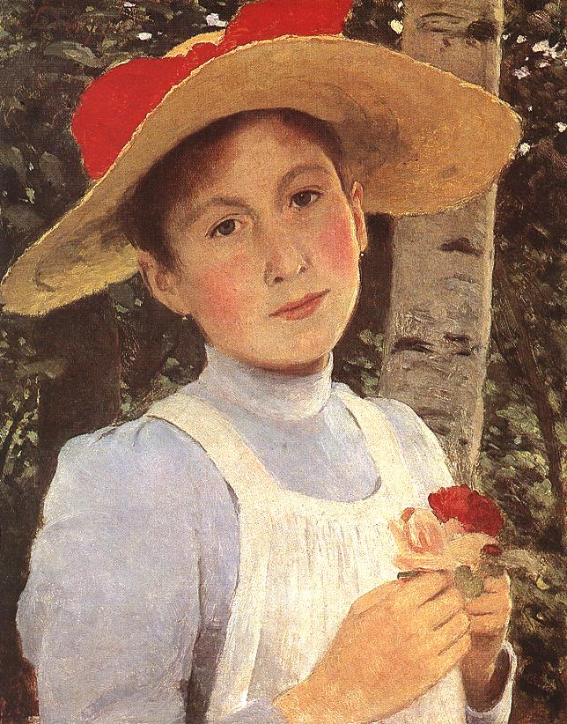
30
Szinyei Merse Rózsi (Erzsébet), a művész lánya
1897
Olaj, vászon
48,5x38cm
Magántulajdon

Slide 31
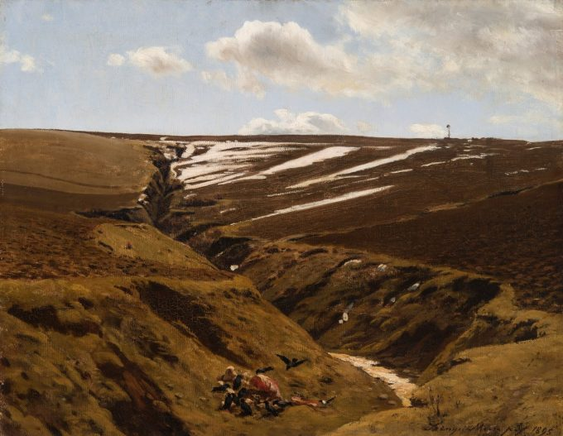
31
Hóolvadás
1884-1895
olaj, vászon
47,3x60,6cm
MNG

Slide 32
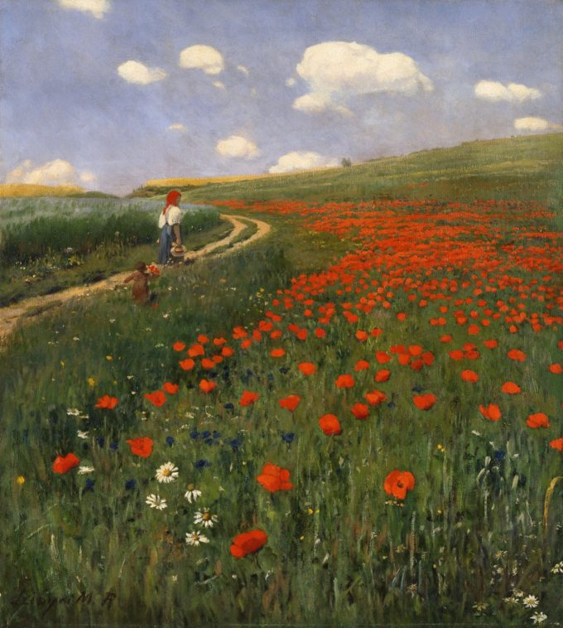
31
Pipacs a mezőn
1901-1902
Olaj,vászon
89,5x80cm
MNG

Slide 33
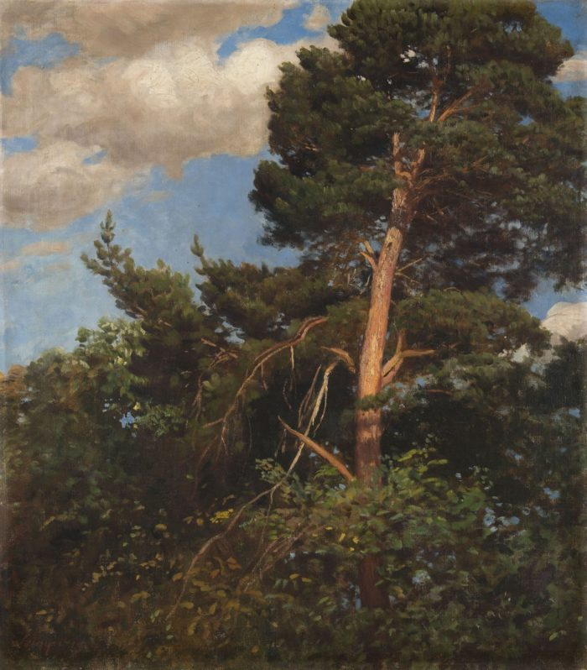
Szurokfenyő (szurkos fenyő?)
1904
Olaj,vászon
90x80,3cm
MNG (nincs kiállítva)
33

Slide 34
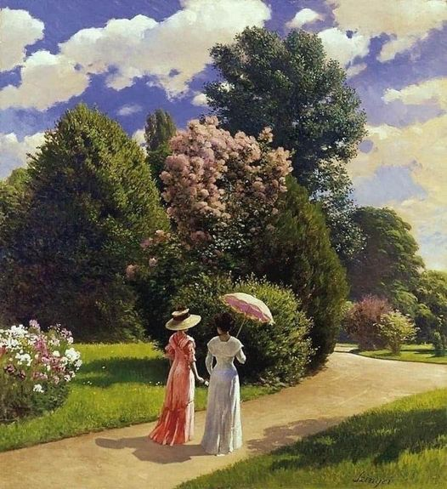
40
A parkban
1910-1911
Olaj, vászon

Slide 35
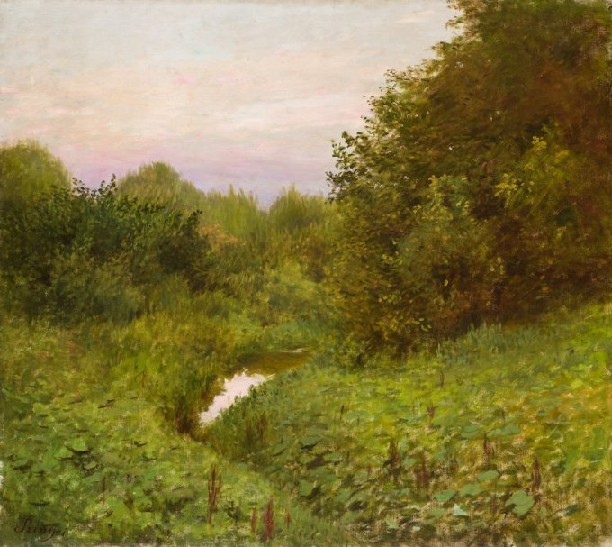
Csend
1918
Olaj,vászon
81x90,8cm
MNG (nincs kiállítva)
41
Utolsó festmény?

